Slide 1

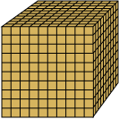
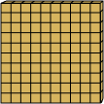
ALPHAMATHICS
1º Projeto de Jogo Educativo para o AlphaEdtech
Grupo:
David Henrique Souza Santana
Felipe Alan De Almeida
Felipe Tessarollo Ramos
Ivan Ramalho Tonial
Stenio Vinicios De Medeiros

Slide 2










PROGRAMAS UTILIZADOS

Slide 3
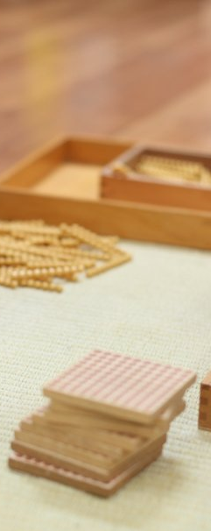
APRENDIZADOS:
Prototipagem;
Divisão de tarefas;
Trabalho em grupo;
Organização;
Versionamento de código (GitHub em grupo);

Slide 4
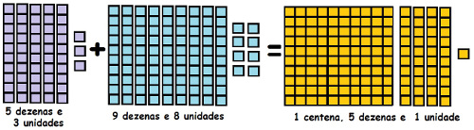
INSPIRAÇÃO: MATERIAL DOURADO
Ótimo para alunos que apresentam dificuldades em compreender os algoritmos básicos.
Passa a ideia de classificar os números quanto a sua ordem ou classe.
Exemplo (53 + 98):

Slide 5
APLICABILIDADE: PEDAGÓGICA
Desenvolve dezenove habilidades presentes da BNCC. O que torna adequado para uso associado ao conteúdo escolar.

Slide 6
FUNDAMENTOS: MECÂNICA DO JOGO
O jogador deve colocar a quantidade de unidades referentes ao resultado da operação matemática apresentada.
30 segundos são acrescidos ao timer a cada desafio respondido.
1 nível é acrescido ao jogador a cada 5 desafios respondidos.
O jogo é salvo a cada vez que o jogador sobe de nível.
O jogador é derrotado ao não responder a um desafio antes do cronometro zerar.
O jogador pode reiniciar o jogo no último salvamento.

Slide 7
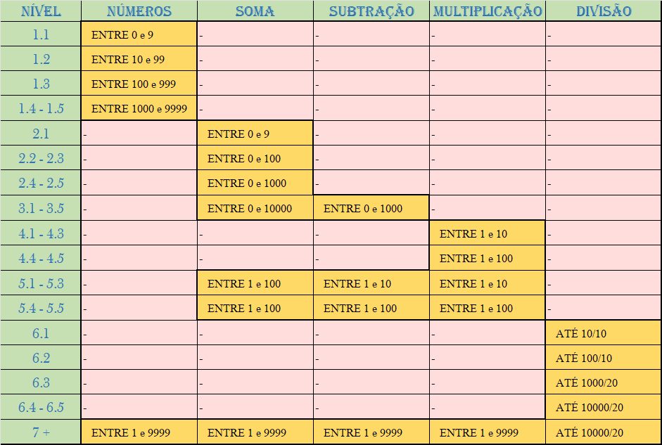
FUNDAMENTOS: PROGRESSÃO DO JOGO

Slide 8

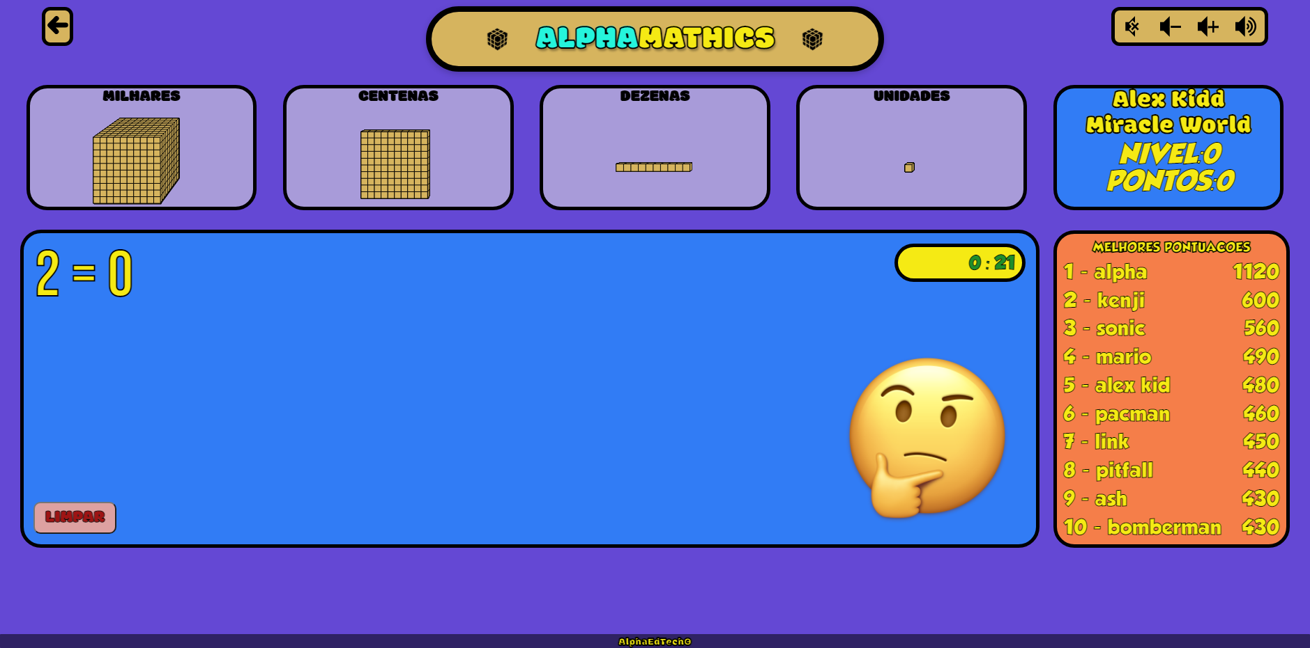

EVOLUÇÃO: VERSÕES DO JOGO
1ª VERSÃO
2ª VERSÃO

Slide 9
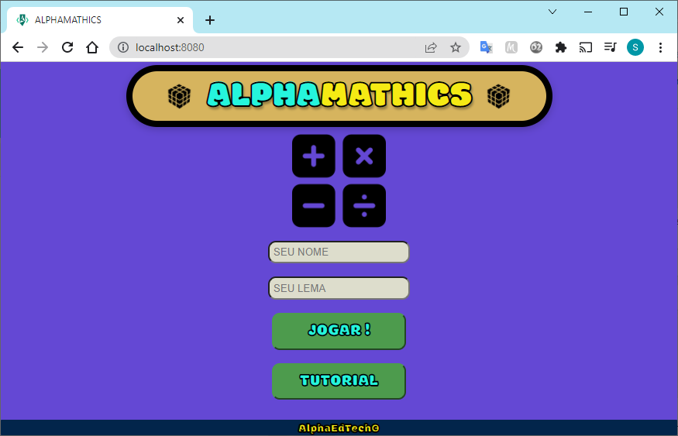

Slide 10
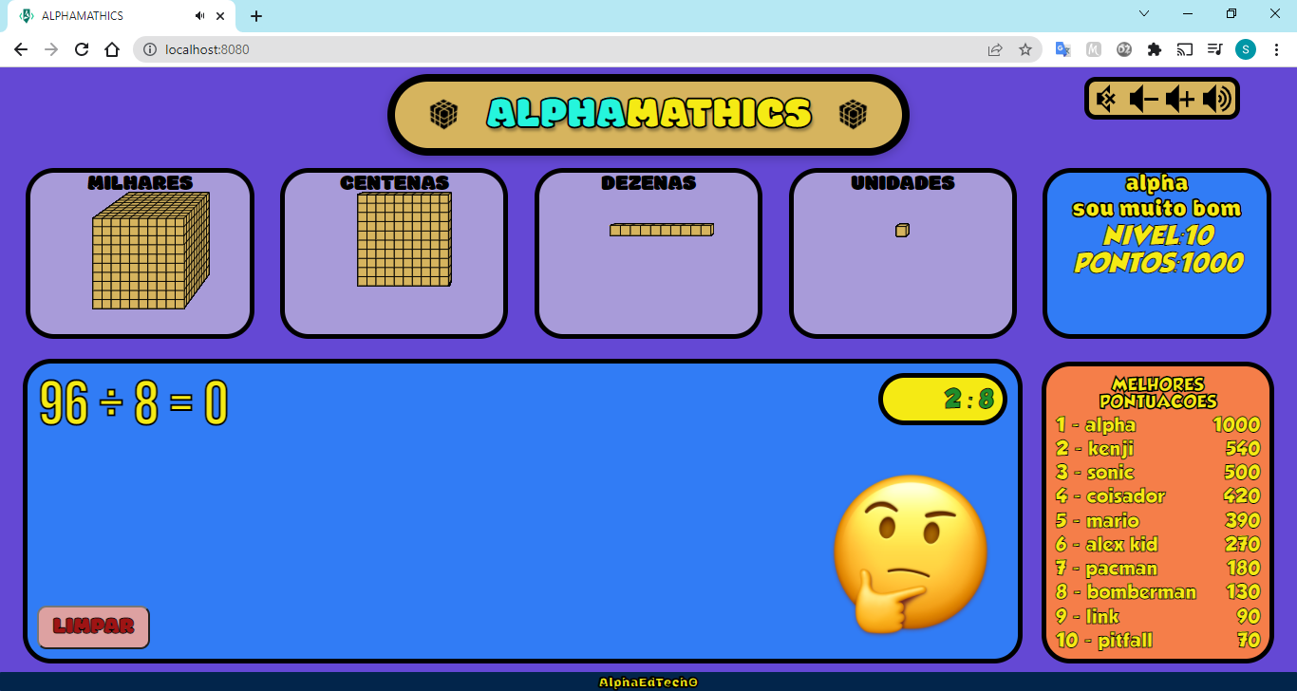

Slide 11
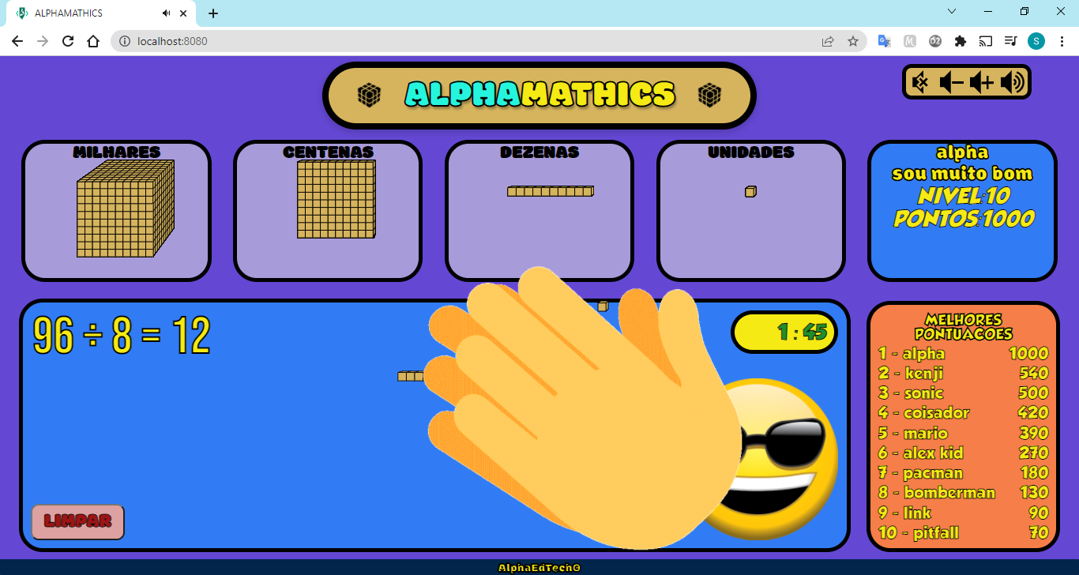

Slide 12





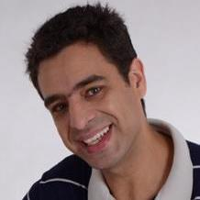
Obrigado!!
Ivan Tonial
Felipe Tessarollo
Felipe Alan
David Henrique
Stênio

